Slide 1

国家公派出国留学
——就在你身边
国际处 吴卉
Email: wuhui@cqupt.edu.cn

Slide 2
内容提要
一、什么是国家公派出国留学
二、我校学生公派出国留学情况
三、国家公派出国留学项目简介（适合经管学院攻读硕士层次）
四、国家公派出国留学优势

Slide 3
一、什么是国家公派出国留学
国家公派出国留学是指接受国家留学基金资助或者国家其他项目经费资助，由国家签约派出，到国外交流、学习的留学项目。
国家公派出国留学可通过推选单位或个人自行联系国外留学单位派出；亦可利用国家留学基金委项目渠道派出。

Slide 4

二、我校学生公派出国留学情况
我校国家公派出国留学项目已覆盖本科至博士层次
18人
30人
23人

Slide 5
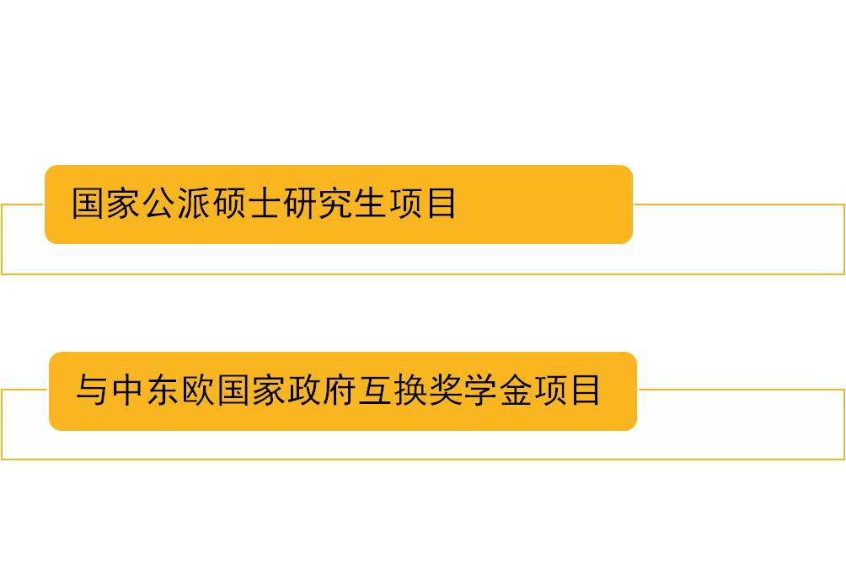
三、国家公派出国留学项目简介

Slide 6
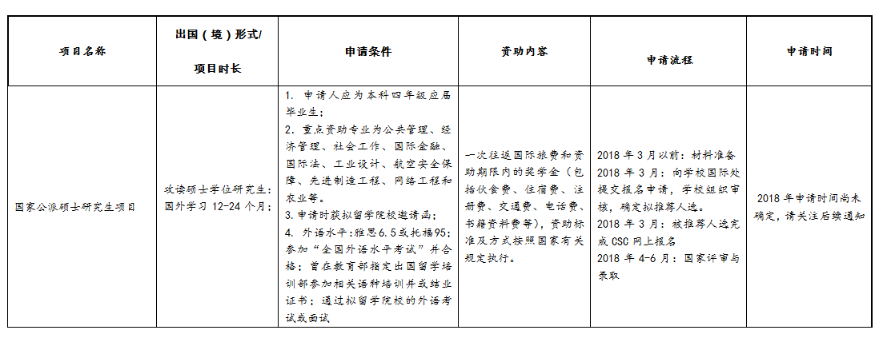
国家公派硕士研究生项目
！！！申请要求及时间请以2018年该项目选派简章为准

Slide 7
国家公派硕士研究生项目
拟留学专业建议是该项目重点资助专业
需在申报前取得外方邀请函
申请材料准备注意事项
邀请函需符合要求
是否申请学费资助
问题

Slide 8
国家公派硕士研究生项目
外语水平
绩点
CSC评审重点
一流的院校
一流的导师
一流的学生
科研潜力
研究报告的可行性
拟留学院校及导师（如有）的世界知名度和国际影响力

Slide 9
国家公派硕士研究生项目
赵方艾
外国语学院2016届毕业生
申请留学院校：University of Manchester
申请留学专业：公共管理-公共政策与管理
外语水平：雅思7分
绩点：3.7（专业课程）
科研表现：公开发表论文1篇，主研科研项目1项
申请材料：申请材料充分，研究报告可行性高
其他表现：各方面全面发展，荣获市级、校际多项表彰
申报成功案例

Slide 10
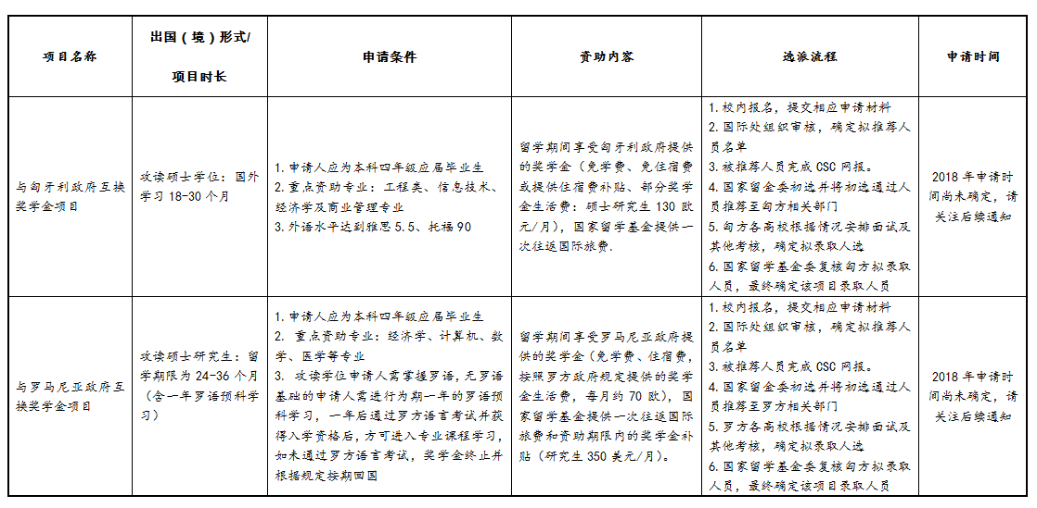
与中东欧国家政府互换奖学金项目
！！！申请要求及时间请以2018选派简章为准

Slide 11
与中东欧国家政府互换奖学金项目
提前准备外语
申请准备
注意事项
材料准备耗时长，需提前合理规划时间
正确评估自身能力，选择申请与自身条件匹配的拟留学院校

Slide 12
与中东欧国家政府互换奖学金项目
申请材料的完整性
外语水平
CSC及匈方
评审重点
绩点
科研潜力
匈方面试或其他考核表现

Slide 13
与中东欧国家政府互换奖学金项目
廖之初
经管学院2017届毕业生
申报项目：匈牙利政府互换奖学金项目
申请学校：潘诺尼亚大学
申请专业：旅游管理
外语水平：雅思6.5
绩点：3.2
申请材料情况：申请材料准备充分、制作精美
匈方面试情况：面试表现优秀
申报成功案例

Slide 14
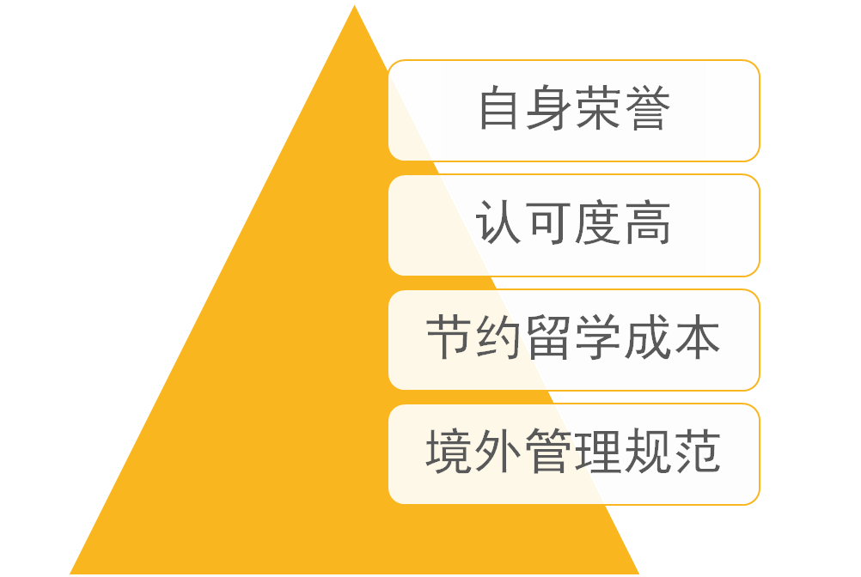
四、国家公派出国留学优势

Slide 15


